Slide 1




Microsoft Teams: Una Guía Básica para los Padres de las Escuelas del Condado Pinellas
Escuelas del Condado de Pinellas, Marzo 2020

Slide 2

¿Qué es Microsoft Teams?
Microsoft Teams es una herramienta de comunicación que los maestros usan para enseñar a sus estudiantes en línea. Los maestros de las Escuelas de Pinellas agregarán el r2.d2@pcsb.org (correo electrónico) de cada uno de sus estudiantes automáticamente a su Teams.
En Teams los estudiantes podrán:
Comunicarse con sus maestros y recibir intructiones de cada clase
Recibir tareas, entregar sus tareas, tener pruebas (quizzes)
Bajar materiales de la clase
Tener aceso a otros recursos en línea y aplicaciones educativas recomendadas por sus maestros

Slide 3
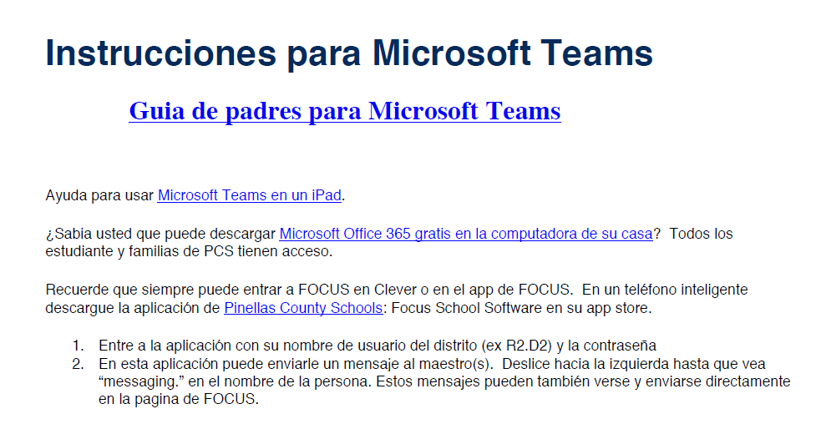

Instrucciones para Microsoft Teams
Para tener acceso directo a estos recursos visite la página de las Escuelas de Pinellas viste: www.pcsb.org

Slide 4


Más información de las Escuelas de Pinellas, asistencia y recursos en español:
Escuelas del Condado de Pinellas website: www.pcsb.org
ESOL website: https://www.pcsb.org/esol
Llamar a la Línea de Ayuda para los Padres Español: 727-588-6415
Mandar un correo electrónico para asistencia a los padres en español al correo: reckenwalde@pcsb.org

